Slide 1
Kunstlik viljastamine ja selle eetilisus
Praktilise filosoofia kursus
Kasutatud allikad:
www.eetika.ee
www.itk.ee
www.haigekassa.ee
https://www.riigiteataja.ee/akt/1048155?leiaKehtiv
https://www.riigiteataja.ee/akt/562591
Notes:
♥

Slide 2
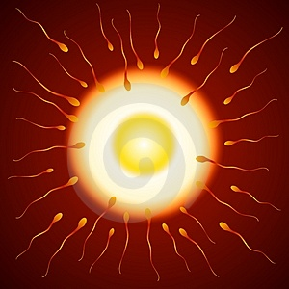
Mis on kunstlik viljastamine (edaspidi KV)?
Definitsioon: KV on toiming, mille käigus sisestatakse mehe seemnerakk kunstlikult naise munarakku või kantakse naisele üle kehaväliselt viljastatud munarakk.

Slide 3
Kunstliku viljastamise ja embrüokaitse seadus § 2.
Kunstlik viljastamine kujutab endast naise rasestamise eesmärgil kehasiseselt või kehaväliselt sooritatavaid toiminguid, mille käigus kunstlikult kutsutakse esile mehe seemneraku tungimine naise munarakku, sisestatakse mehe seemnerakk kunstlikult naise munarakku või kantakse naisele üle kehaväliselt viljastatud munarakk.

Slide 4
Millal on KV keelatud?
Kui on näiteks:
1) äge tuberkuloos; 2) äge viirushepatiit; 3) äge süüfilis, HIV-tõbi, HIV-kandlus; 4) pahaloomuline kasvaja; 5) raske astme türeotoksikoos, hüpotüreoos; 6) raske astme diabeet; 7) aplastiline aneemia; 8) psühhoosid; 9) alkoholism, narkomaania, toksikomaania; 10) vaimne alaareng;
Sotsiaalministri määrus, vastu võetud aastal 2003, kokku on seal 30 nimetust

Slide 5
Veel keeldudest
Tehingud inimembrüoga on keelatud
Embrüod ei tohi kasutada teaduslikuks uurimistööks, kui pole asjaosaliste (isikud, kellelt sugurakk pärineb) nõusolekut
Keelatud on ristata inimese ja mistahes teisest liigist elusolendi sugurakke; näiteks järgmine moodustis: inimese munarakk+sea seemnerakk
Looma ja inimese ristandite või kimääride loomine on keelatud (see ohustab isikupuutamatust ning on inimõiguste rikkumine) – keelatud on kimääri loomine ka kahest inimembrüost
Keelatud on säilitada kehavälise viljastamise teel saadud embrüot kauem kui seitse aastat

Slide 6
Miks on vaja kunstlikult viljastada?
Viljakusprobleemide korral, nt:
mehe sperma kerge astme patoloogia
naistel emakakaelaga seotud probleemid
naiste munajuhade puudumine, sulgus või tõenäoline talitlushäire, ovulatsioonihäired
Hinnanguliselt on viljatuid, kuid lapsi soovivaid paare Eestis umbes 15 kuni
20 tuhat (allikas: viljatus.ee)

Slide 7
Oluline on küsida …
… kas KV on globaalselt mõttekas, sest:
maailma ähvardab ülerahvastumine
väga palju on hoolitsuseta lapsi
Siinkohal esitatakse vastuväide: on ebaõiglane asetada nimetatud probleemide lahendamine viljatute inimeste õlgadele.
Kas nad on kuidagi vastutavad või mitte?
Samas – Eestis on kaalutud lastetusmaksu kehtestamist …

Slide 8
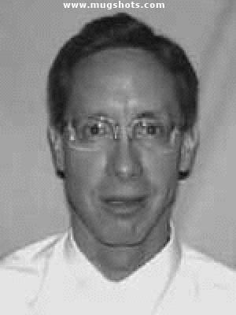
Osadel jälle on vist lapsi
… “liiga palju”
Warren Jeffsil on üle 200 lapse
Kuidas see võimalik on?
Üks mees saab palju tahab, kuid teine põeb
oma viljatuse pärast …

Slide 9
KV viisid:
Naise munarakk + partneri või doonori seemnerakk (keha siseselt)
Naise munarakk + partneri või doonori seemnerakk (keha väliselt)
Rasestamine võõrast munarakust pärineva embrüoga
NB! Järglaste saamine pole seotud seksuaalvahekorraga! Laps pole saadud “loomulikul teel”
Mõisted: katseklaasibeebi, surrogaatemadus

Slide 10
Kui palju KV maksab?
Kehaväline viljastamine – (IVF) on kõige efektiivsem viljatuse ravimeetod. (Kehavälise viljastamise hind 629 eurot kehtib haigekassa kindlustuseta või alates 41-aastasele naisele.) -> tasuline alates 41-st ea-st
Embrüote siirdamine. (Embrüo siirdamise hind 552 eurot kehtib haigekassa kindlustuseta või alates 41-aastasele naisele.)
Ravimihüvitist saavad taotleda kõik kuni 40-aastased (k.a) ravikindlustatud naised, kellel on meditsiiniline näidustus kehaväliseks viljastamiseks ja/või embrüo siirdamiseks, kes on antud protseduuri läbinud ning kes on 90 päeva enne protseduuri osutamise kuupäeva apteekidest välja ostnud protseduuriks vajalikke Eesti Haigekassa ravimite loetelusse kantud ravimeid.

Slide 11
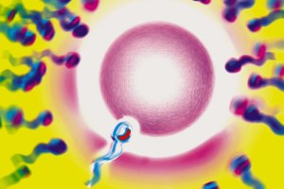
KV jaoks vajalikud toimingud:
Asjaosaliste nõusolek
Munarakudoonorlus
Seemnerakudoonorlus
Surrogaatemadus (erandlik)

Slide 12
Eetilised probleemküsimused:
KV-ga seonduv õõnestab inimeste arusaamu:
Sigimisest (“See pole ju loomulik!” “Looduslikule valikule ei tohi inimene vastu astuda!” “Inimene ei tohi jumalat mängida!”)
Inimelu algusest (Millist momenti selleks pidada?)
Vanemaks olemisest (eriti kui mängu tulevad doonorid)
Klassikalisest perekonnast (kristliku kultuuritaustaga Euroopas on selleks ema, isa + lapsed)
Inimelule on antud hind

Slide 13
Mida ütleb Eesti seadus?
Lähtume Kunstliku viljastamise ja embrüokaitse seadusest:
Kes on KV doonor?
Keda tohib kunstlikult viljastada? Millisel juhul?
Millistel juhtudel on KV keelatud?
Kes otsustab KV vajalikkuse üle?
Mitme erineva naise eostamiseks tohib kasutada ühe doonori sugurakke?
Kas doonor saab teatud juhtudel vanemlikke õigusi?
Millisel juhul võib KV-d puudutavaid andmeid avaldada?
NB! Doonori isikuandmed avalikustatakse siis, kui munarakudoonoriks on kunstlikku viljastamist sooviva naise sugulane (paragrahv 27)

Slide 14
Hüpoteetiline olukord (selle üle arutlesime tunnis)
Spermadoonor
EMA ISA
KV abil
EMBRÜOD KÜLMIKUS
25 a
hiljem
TÜTAR
(viljatu)
POEG
(viljatu)
tütre laps
poja laps

